Slide 1
Svjetski dan voda (22. 03.)
Nastavnici: Nevena Joksimović, Budimirka Leovac,
Slavica Stevanović, Vanja Terzić

Slide 2
Šta bi se desilo kada bi nestalo vode u prirodi?

Slide 3
Voda je uslov života na Zemlji.
Bez nje živa bića ne bi mogla opstati.

Slide 4
Gdje ima vode?
Kako možemo zaključiti da u biljkama, životinjama i čovjeku ima vode?
Na koji način nam voda pomaže u održavanju higijene?
Uloga vode u liječenju.
Voda kao životna zajednica.
Kako zaštititi vode i vodene životne zajednice?
Šta će se desiti sa vodom ako ljudi nastave biti neodgovorni?

Slide 5
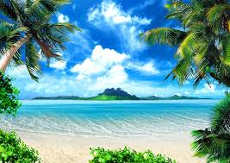
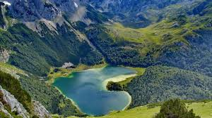
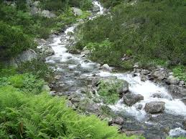
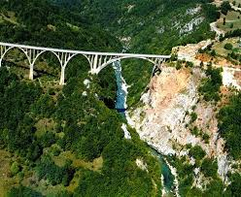
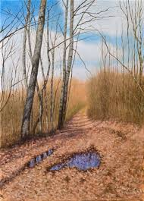
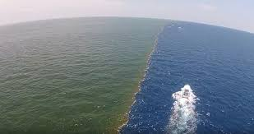
*Gdje ima vode?

Slide 6

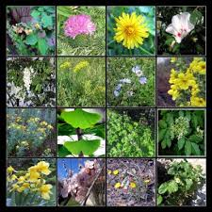
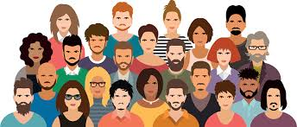
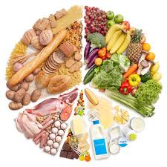
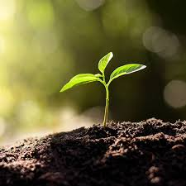
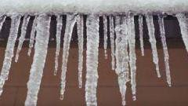

Slide 7
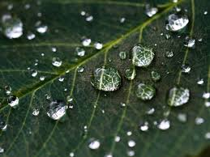
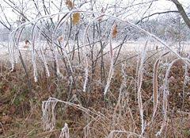
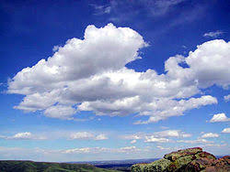
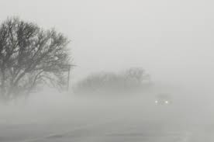

Slide 8
*Kako zaključiti da u biljkama, životinjama i u čovjeku ima vode?

Slide 9
*Na koji način nam vodA pomaže u održavanju higijene?

Slide 10
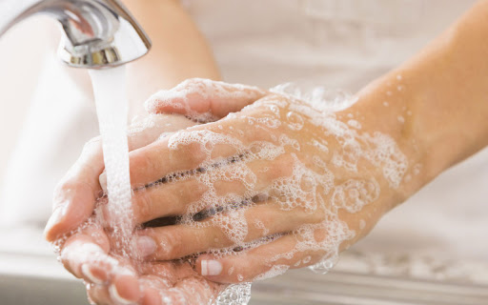
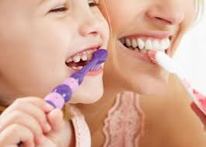
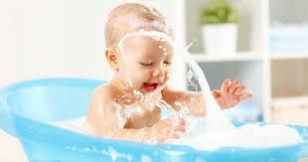

Slide 11
*Uloga vode u liječenju

Slide 12


Slide 13
*Voda kao životna zajednica

Slide 14
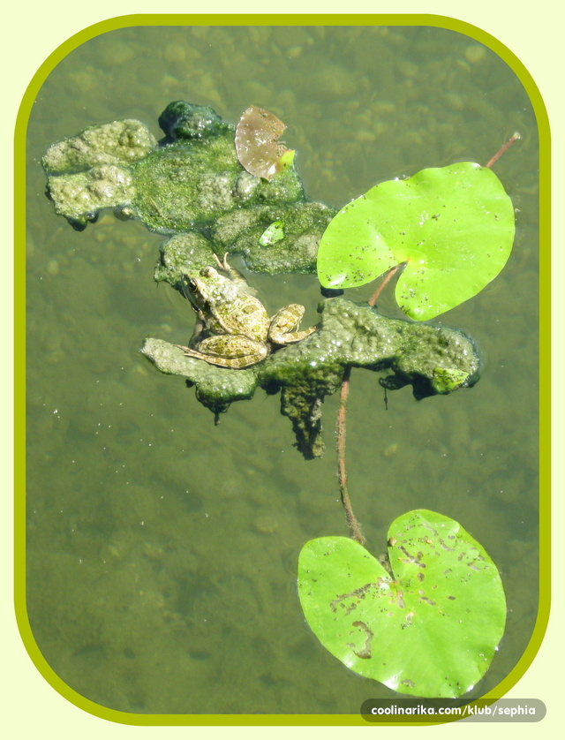
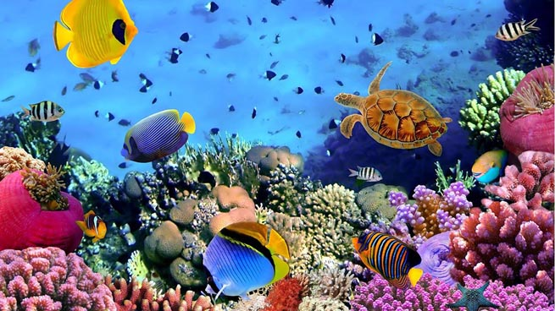

Slide 15
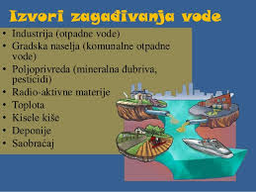
*Kako zaštititi vodu i vodENE životne zajednice

Slide 16
HVALA NA PAŽNJI!
BILI STE SJAJNI

